Slide 1


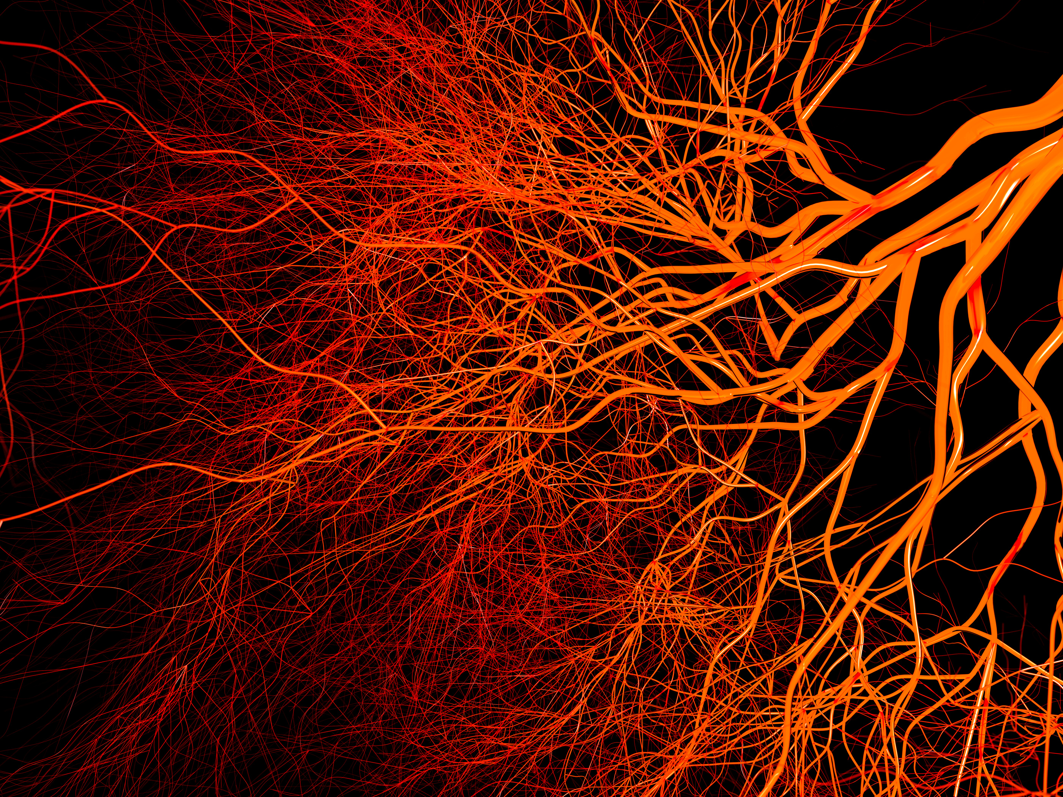
O
Cévní onemocnění mozku
MUDr. Renata Slaná

Slide 2
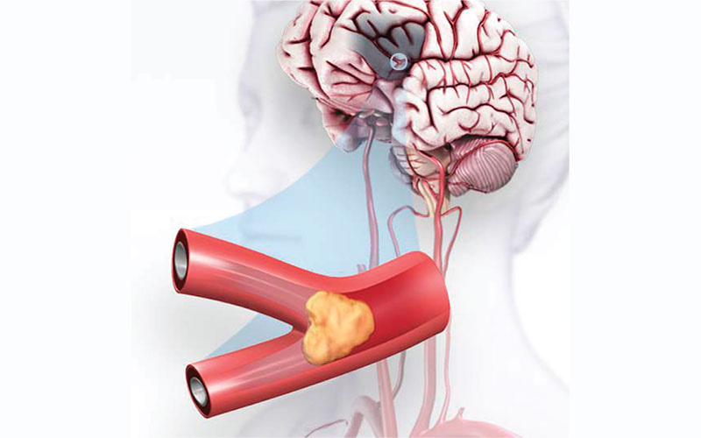
stroke.org/en/about-stroke/types-of-stroke/ischemic-stroke-clots

Slide 3
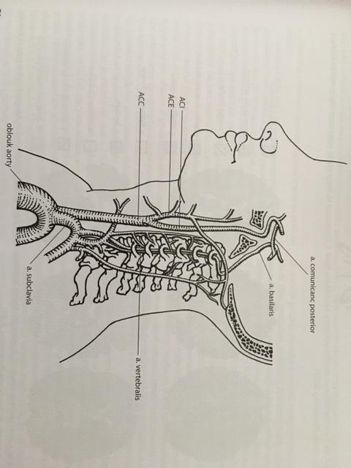
Schéma extrakraniálního řečiště
Seidl Zdeněk, Diagnostická radiologie, Grada,2014, ISBN978-80-247-4546-6, obr1.3a, str.103

Slide 4
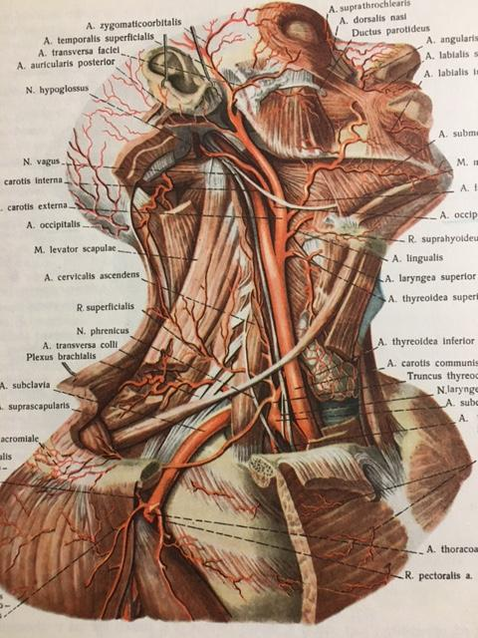
Sinělnikov, Atlas anatomie člověka, Avicenum Praha 1970, str 290, obr. 618

Slide 5
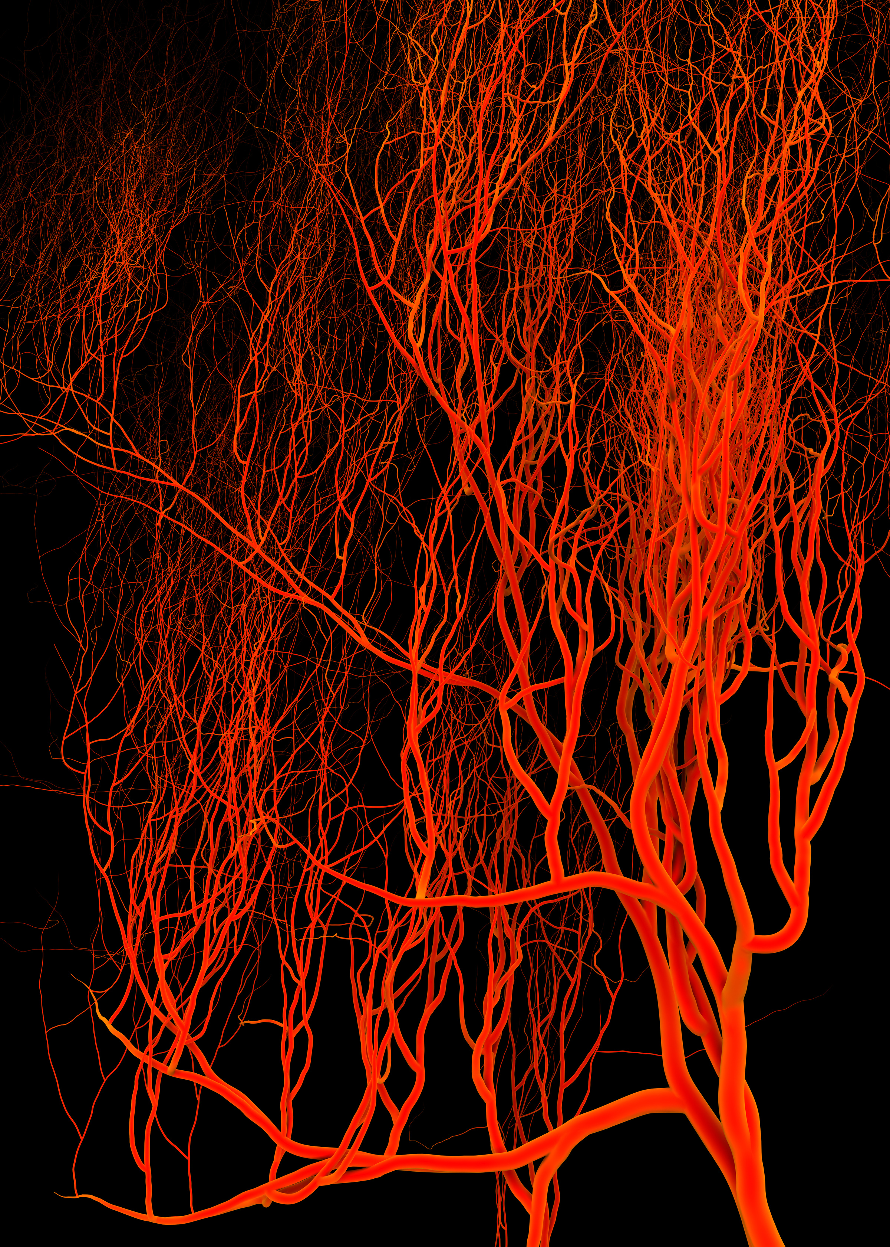
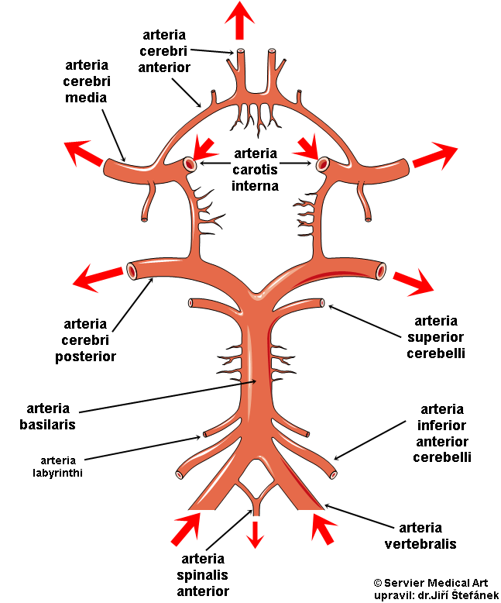
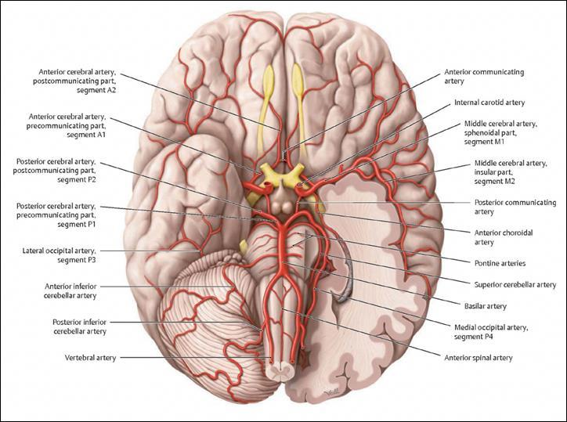
Willisův okruh
https://www.upjs.sk/public/media/11151/Ischemic_stroke__Cerebral_venous_thrombosis__vascular_lesions_of_spinal_cord.pdf

Slide 6
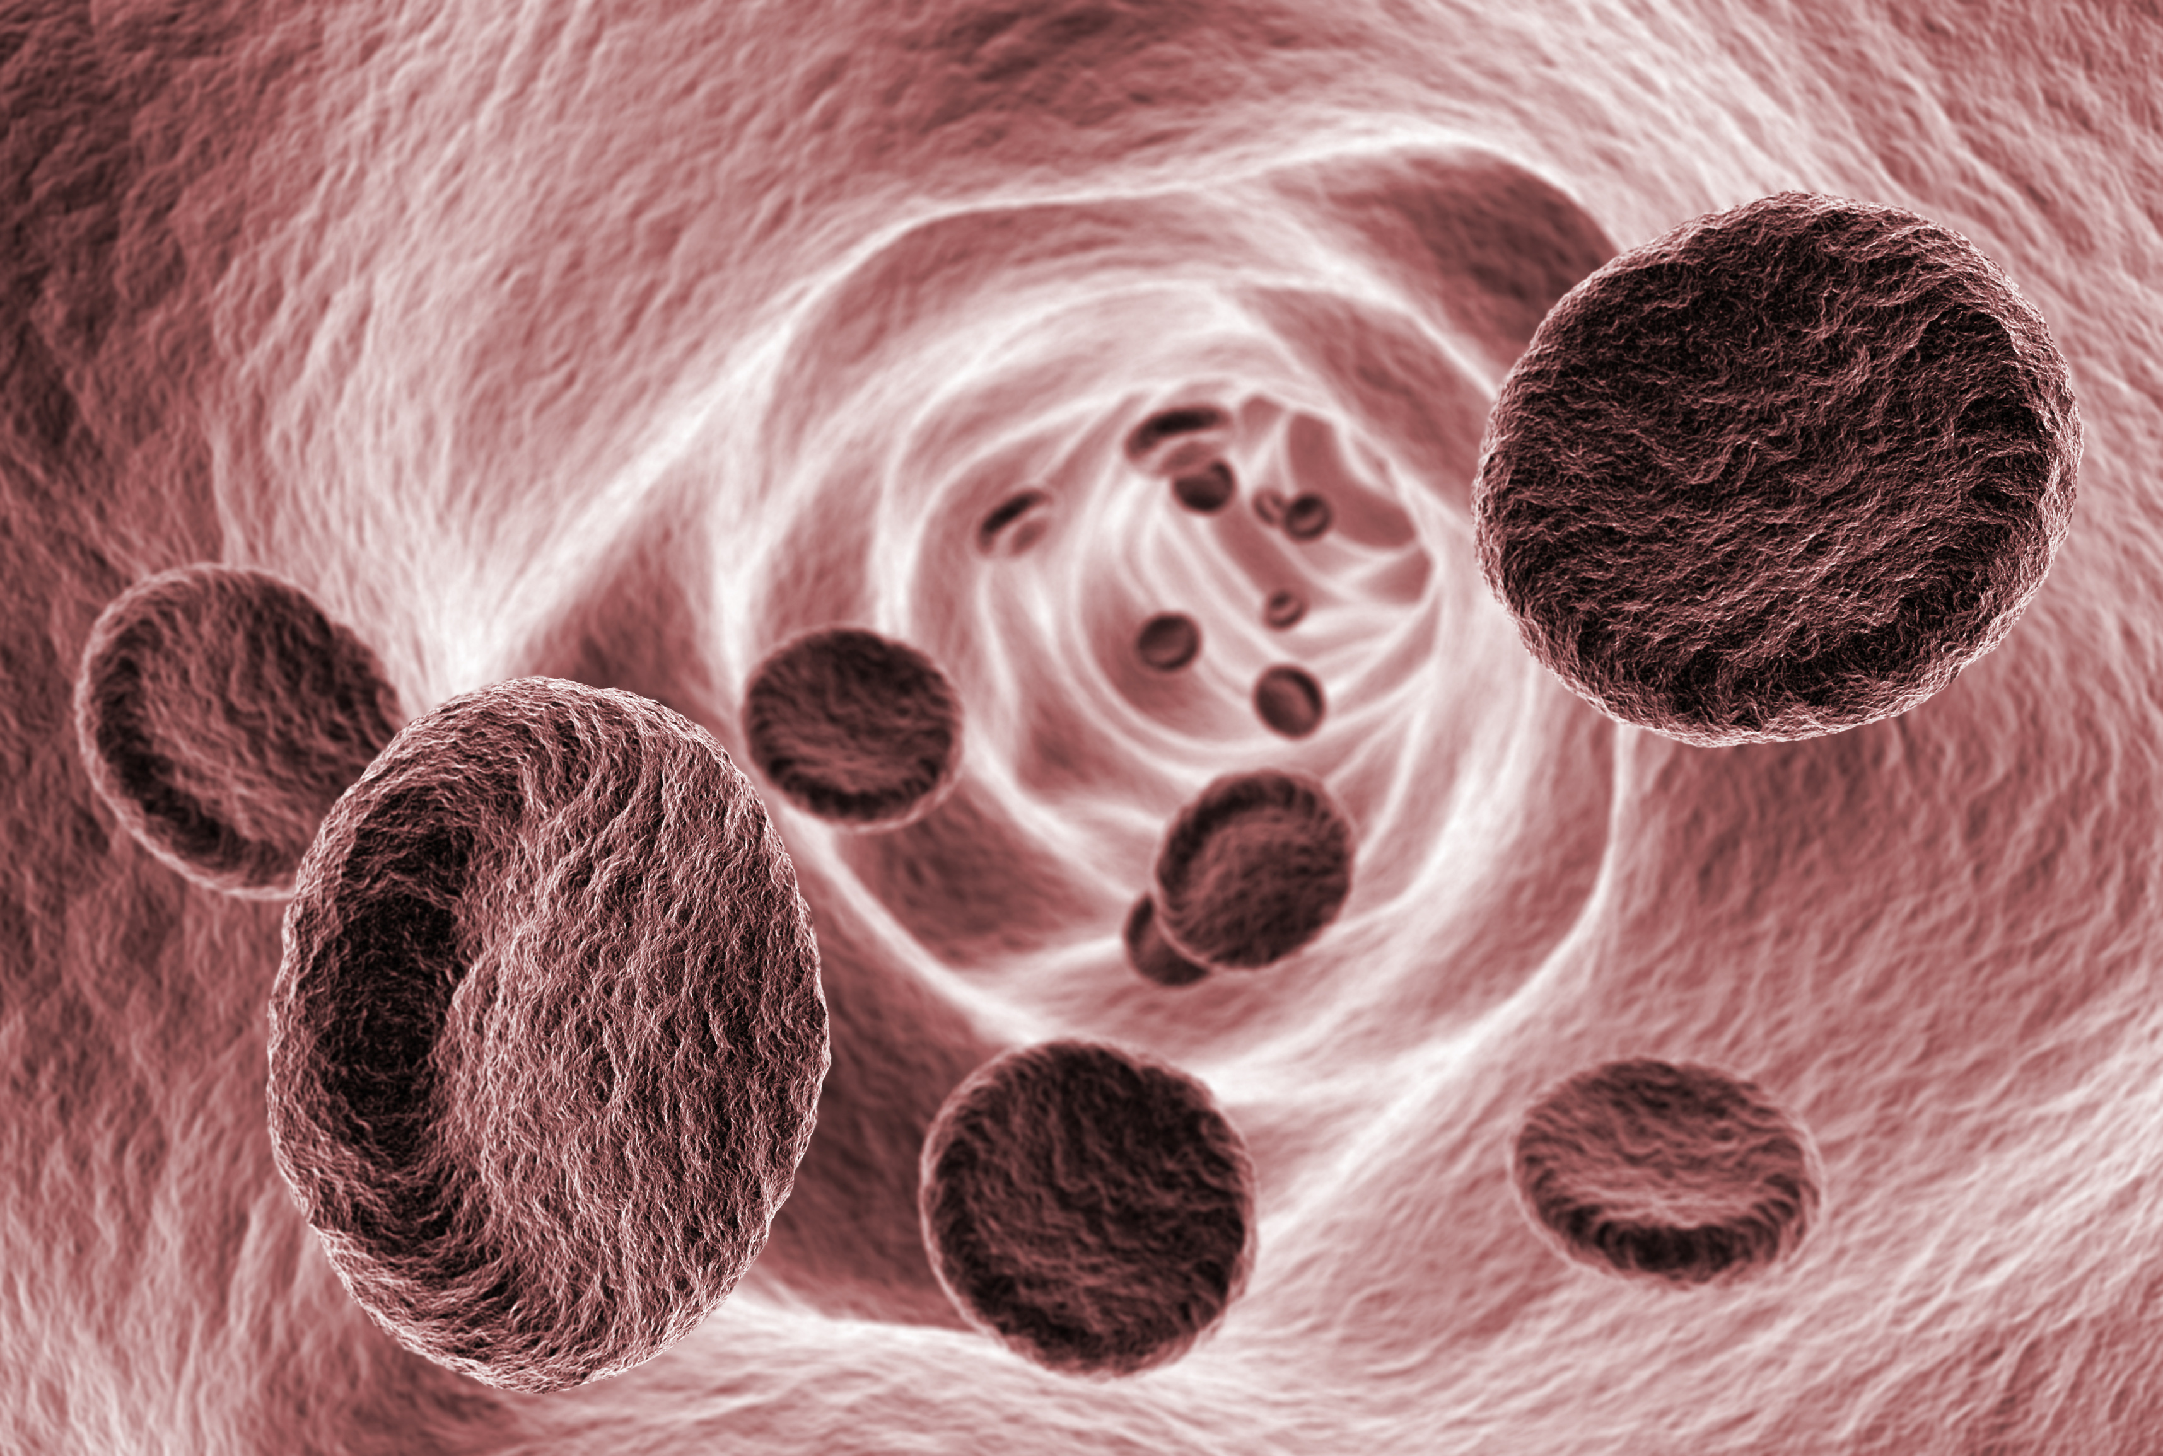
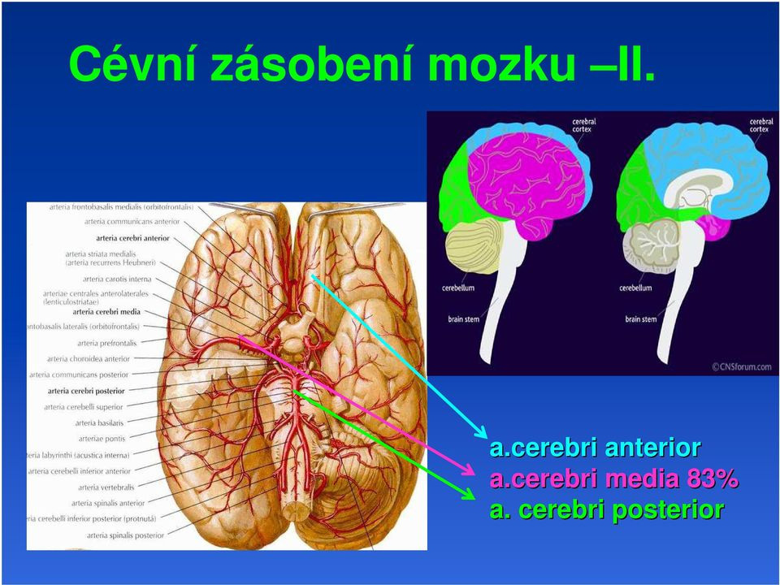
DocPlayer.cz

Slide 7
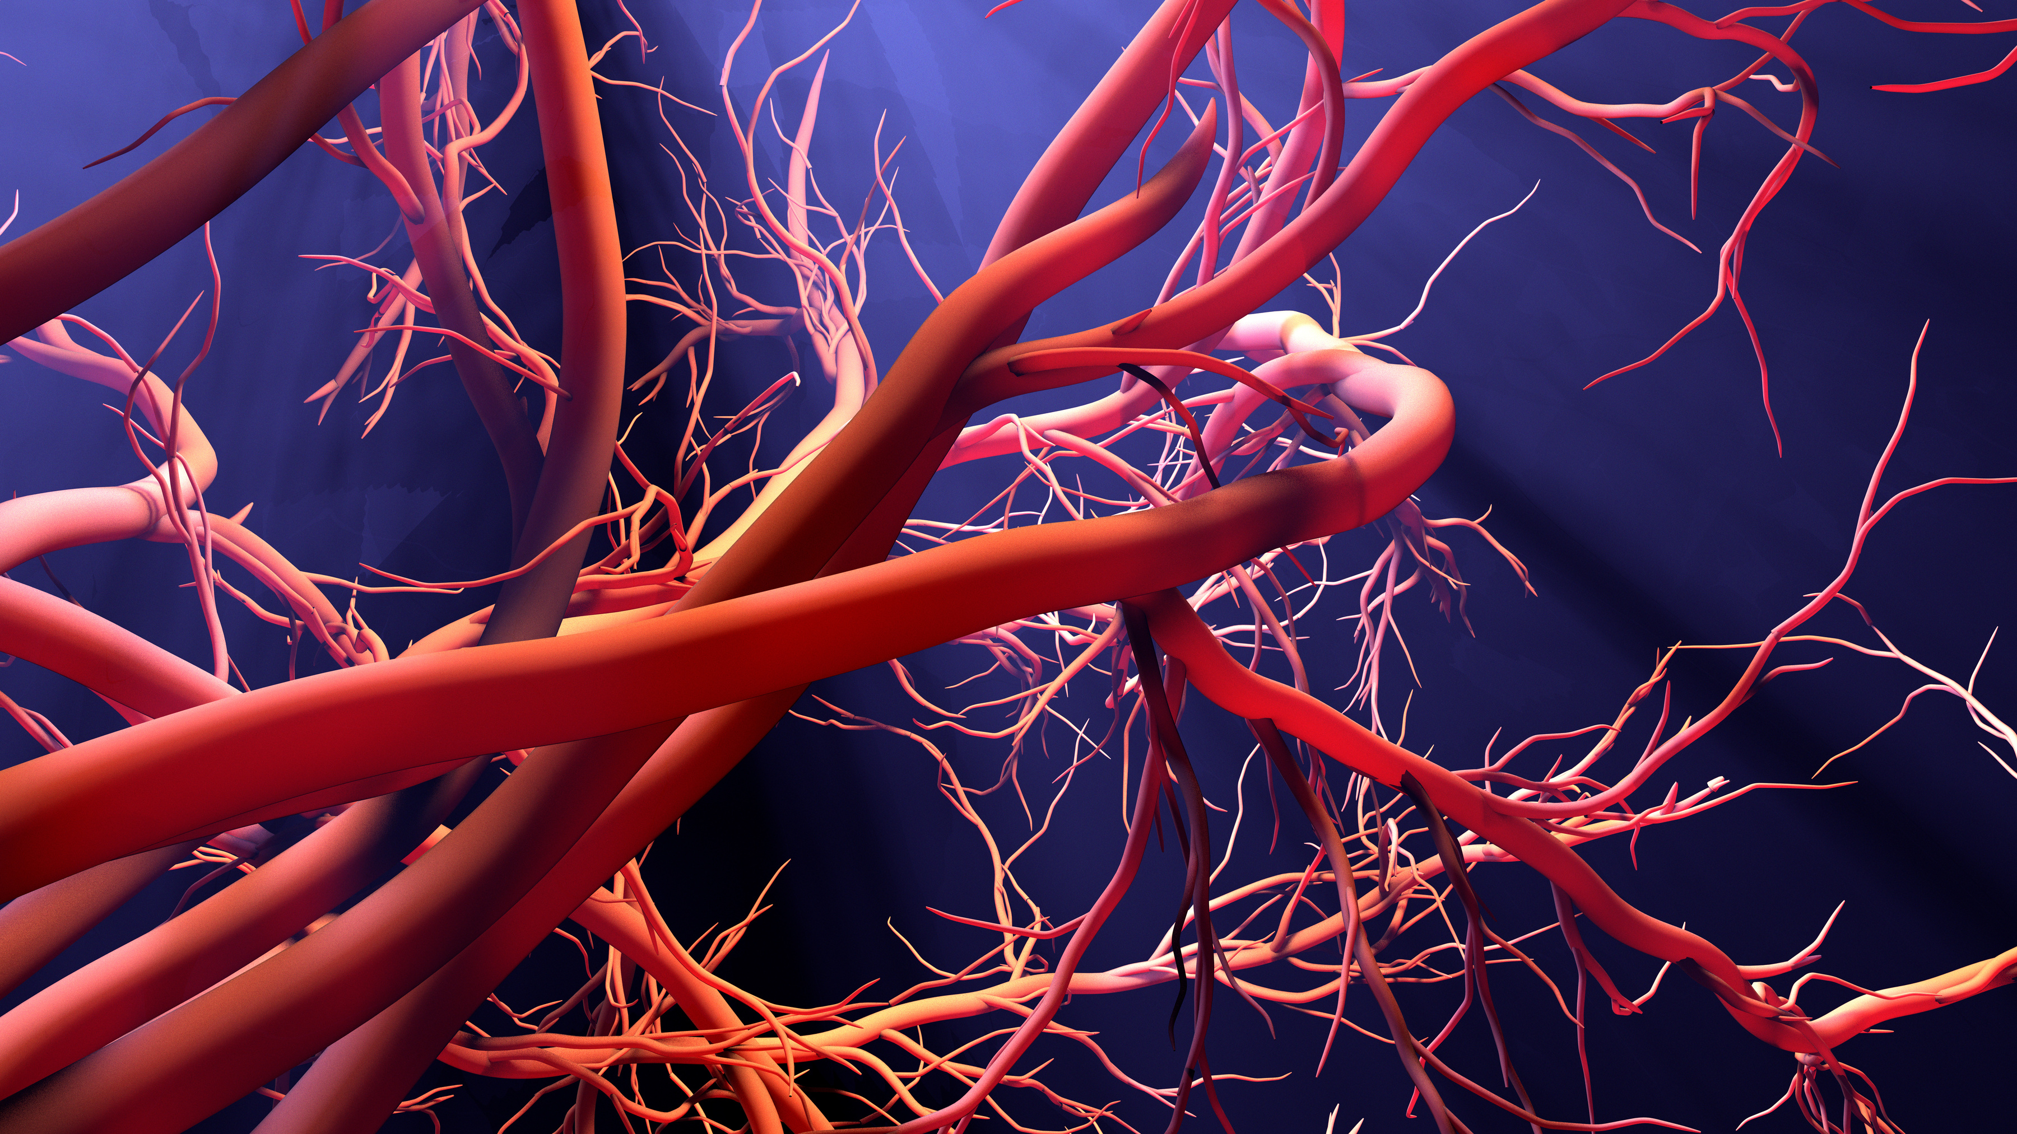
CÉVNÍ ONEMOCNĚNÍ V DĚTSKÉM VĚKU
  TIA - transitorní ischemická ataka
  CMP ischemická, hemorrhagická
  Vaskulopatie, vaskulitidy
disekce intrakraniální, extrakraniální ( úrazové, Ehlers Danlos -
onemocnění pojiva) , AI vaskulitida
Moya- moya – stenosa termin. segmentů tepen a vznik kolaterál-
angiograficky obláčky .
Fibromuskulární dysplasie
  Cévní anomálie - aneurysma, AV malformace

Slide 8
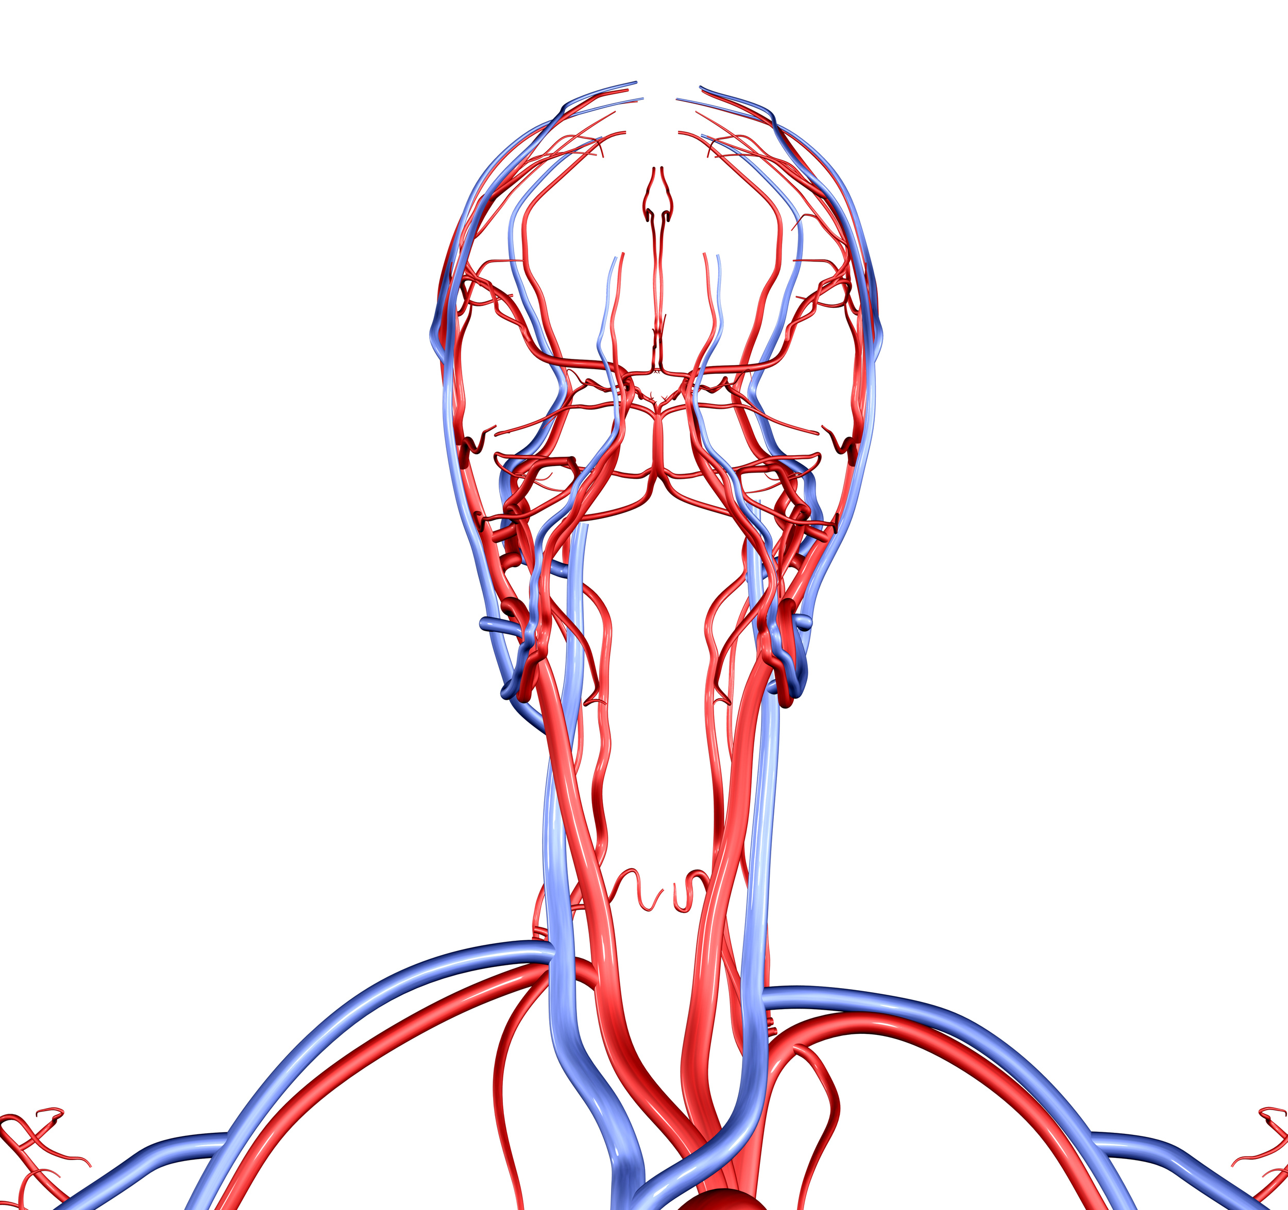
CÉVNÍ MOZKOVÁ PŘÍHODA
  urgentní stav
  Ischemické 55% - venosní ( trombosa splavů)
- arteriální
  Hemorhagické - venosní
- arteriální
- subarachnoidální krvácení
  Rizikové skupiny : srdeční vady, genetické faktory
  (kong . hypercholesterolemie..), koagulační poruchy, mozkové vaskulopatie ( vaskulitidy..), vrozené cévní anomálie (aneurysma, AVM)

Slide 9
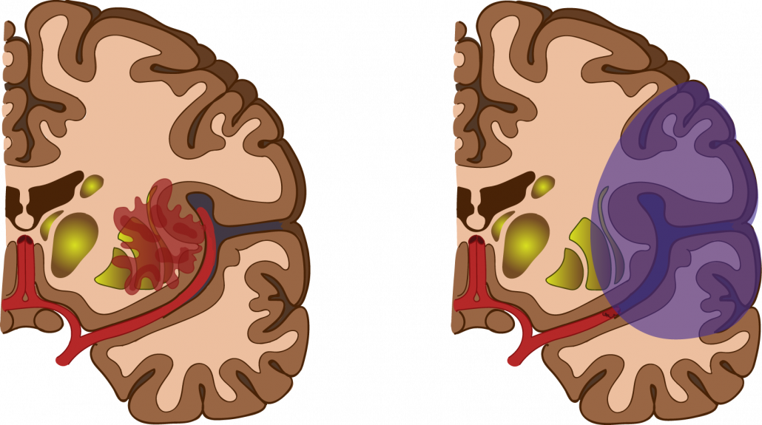
CMP
FNUSA

Slide 10
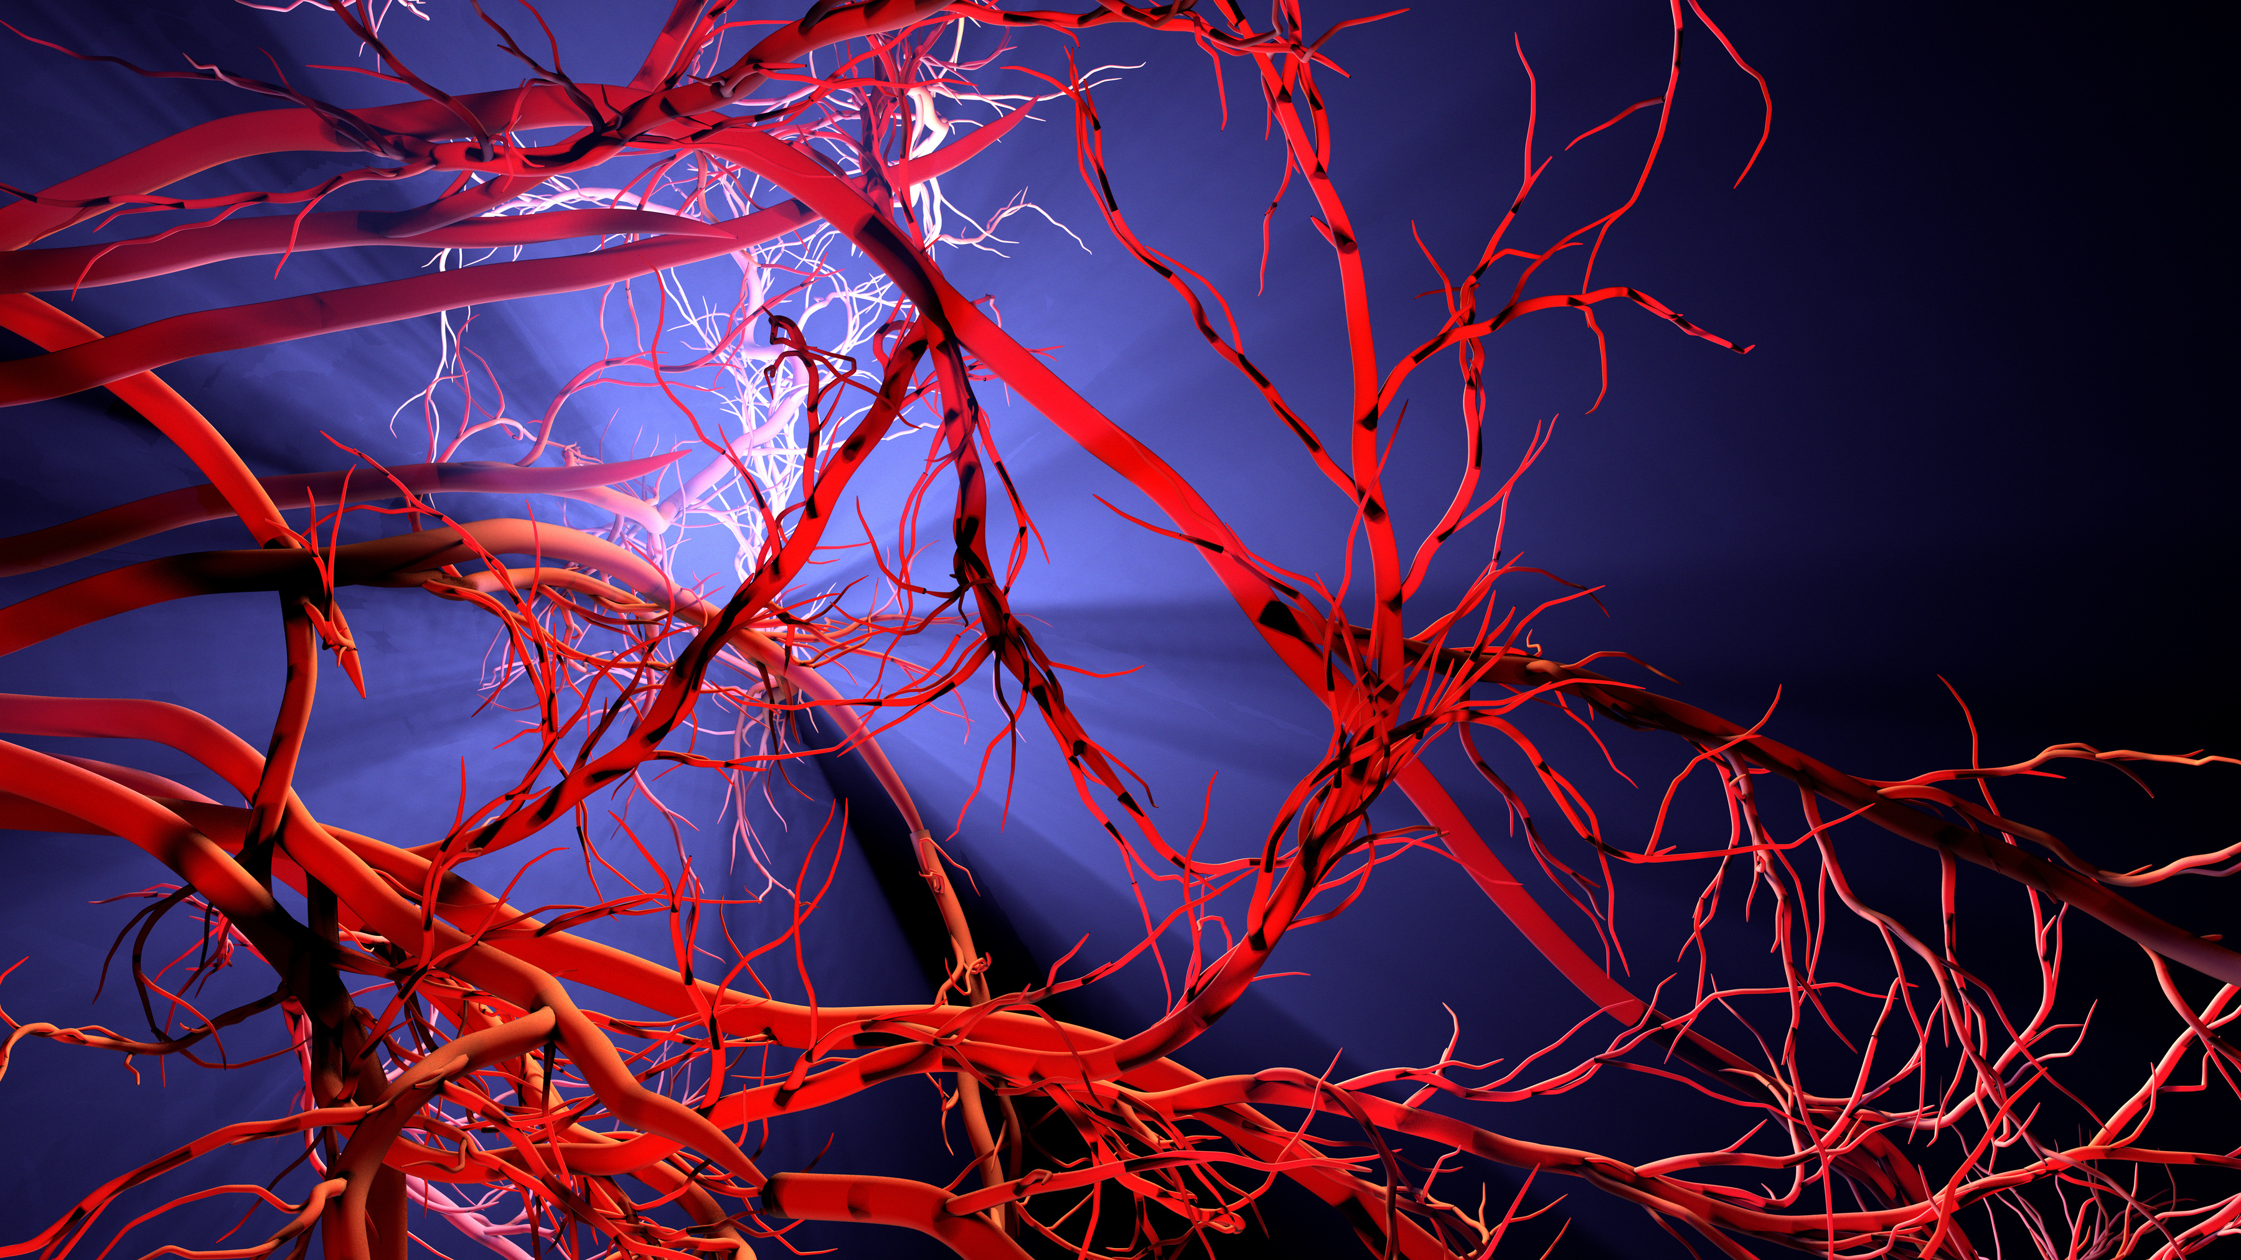
CMP ISCHEMICKÉ
  Mechanismus - akutní nebo chronické postižení tepny
  Náhle vzniklý neurologický deficit odpovídající ischemické lézi
- kontralaterální hemiparesa
- centr. paresa n,VII
- paresy okohybných nn, afázie …
  Příčina nejčastěji - VCC, hematologické poruchy ( leukemie, polycytemie, srpkovitá anemie), onemocnění mozkových cév ( vaskulitidy, Marfanův sy), metabolické poruchy (mitochondriální poruchy) , malignity( leukemie, mozkové tu), HAK, drogy ( kokain)

Slide 11
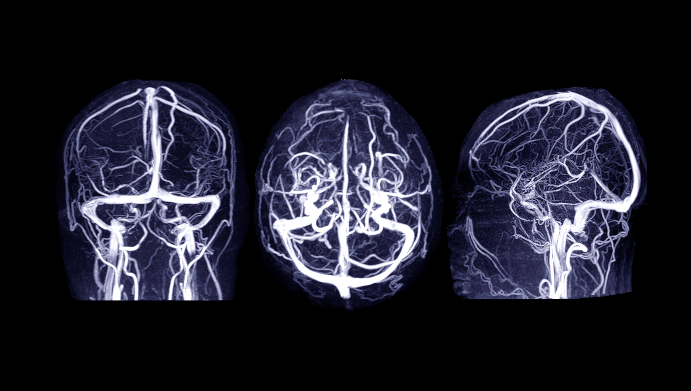
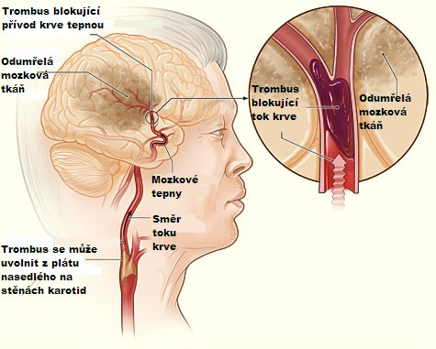
rehabilitace.info

Slide 12
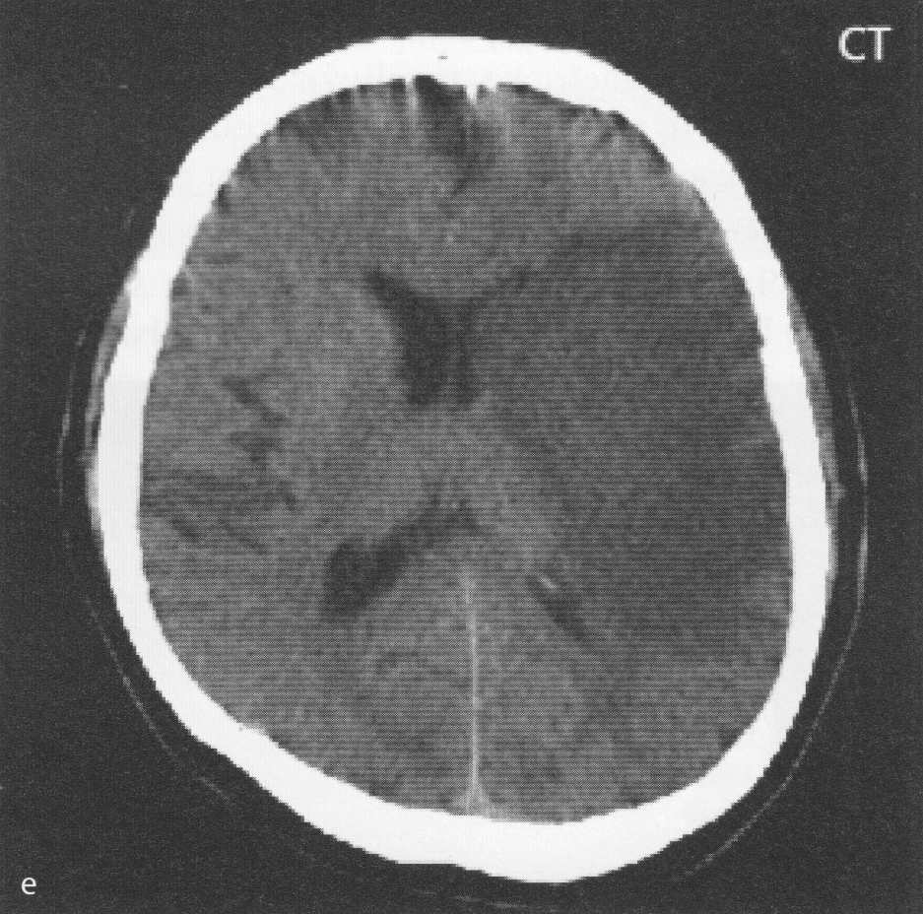
Ischemie
Seidl Zdeněk, Diagnostická radiologie, Grada,2014, ISBN978-80-247-4546-6, obr1.3.1e, str.112

Slide 13
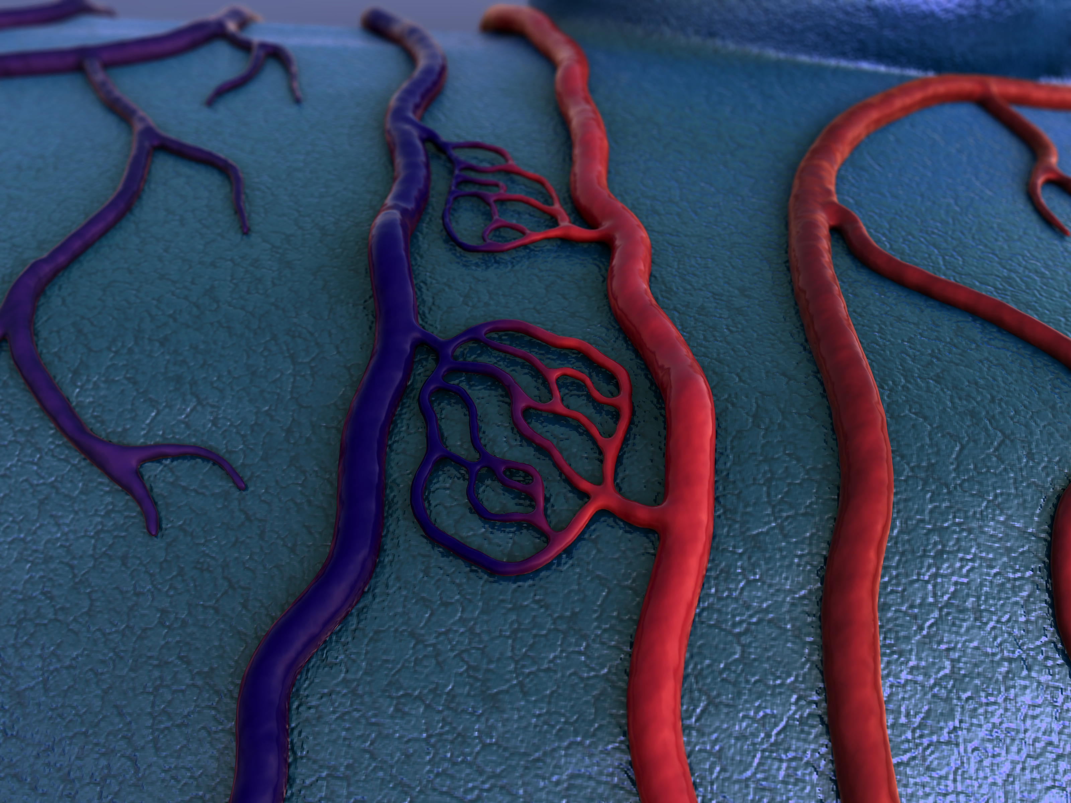
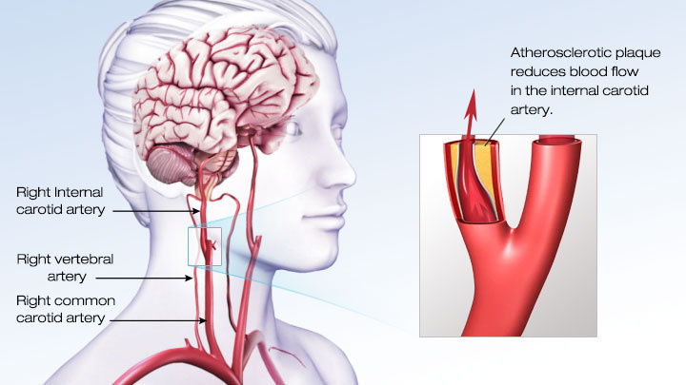
TIA- TRANSITORNÍ ISCHEMICKÁ ATAKA
Tranzitorní (TIA) epizoda neurologické dysfunkce v důsledku fokální mozkové ischémie, která nevyústí do setrvalého mozkového infarktu, typicky trvá méně než 1 hodinu
https://watchlearnlive.heart.org/index.php?moduleSelect=tisatk

Slide 14
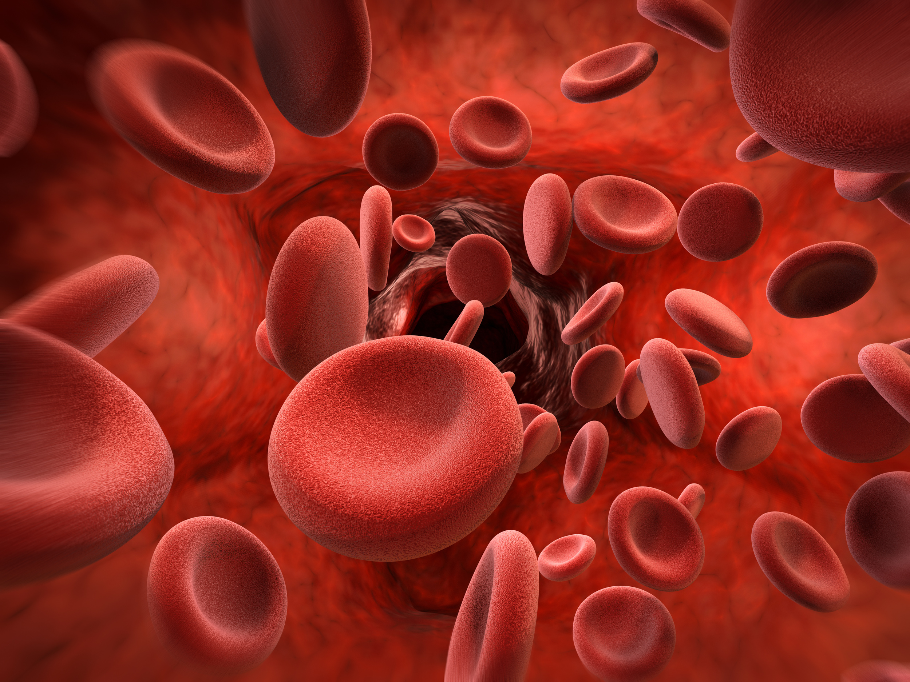
CMP ISCHEMICKÉ- perinatálně vzniklé
  Nejrizikovější skupina pro iCMP, 5x vyšší incidence v dětské populaci
  Od 20. týdne gestace do 28. dne života
  Příčina – trombembolizace ( patologie placenty,VCC) , koagulopatie,
  preeklampsie, GDM, abrupce placenty, abúzus v graviditě, sepse …
  Manifestace - dráždivost, apatie, třes , apnoické pauzy, hemiparesa

Slide 15
TROMBOSA SPLAVŮ- venosní infarkt
  Až 40% v novorozeneckém období
  Projevy – akutní x chronické x subakutní
  bolest hlavy, nauzea, zvracení , alterace vědomí, symptomatický EP záchvat
  při výrazném uzávěru - ložisková neurologická symptomatika
  Příčiny: VCC , chronická anémie , infekce v oblasti hlavy a krku (meningitidy, sepse, otitidy..), autoimunní onemocnění, malignity

Slide 16
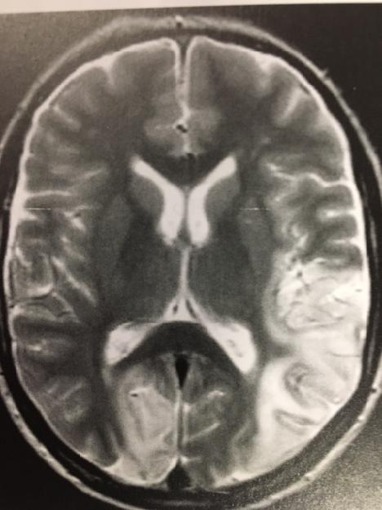
Trombosa splavu
Seidl Zdeněk, Diagnostická radiologie, Grada,2014, ISBN978-80-247-4546-6, obr1.3.3d, str.123

Slide 17
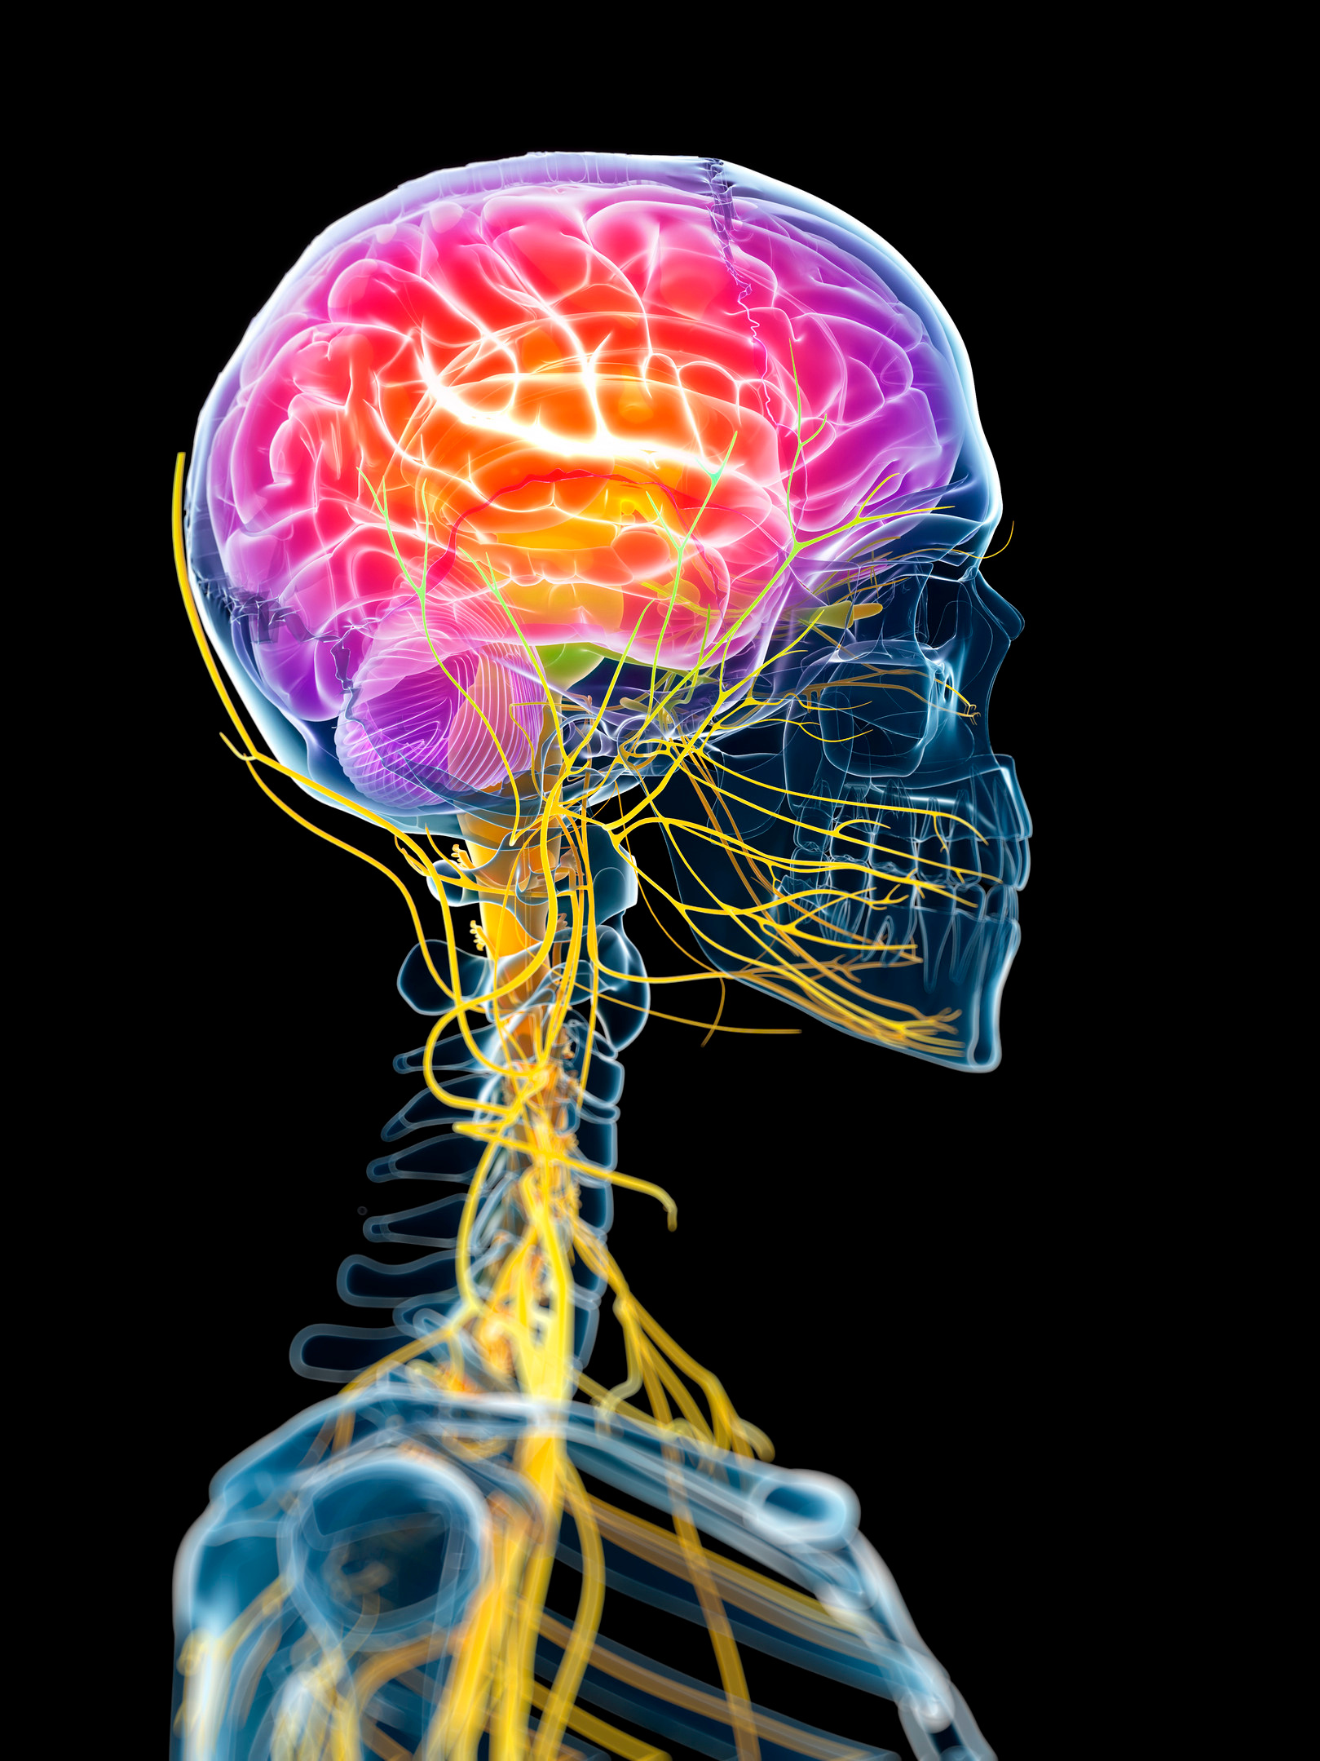
CMP HEMORRHAGICKÉ
Intracerebrální
Subarachnoidální
Intraventrikulární hemorrhagie
Mechanismus: ruptura cévní stěny mozkové arterie
AVM, aneurysma, angiomy , maligní tumory

Slide 18
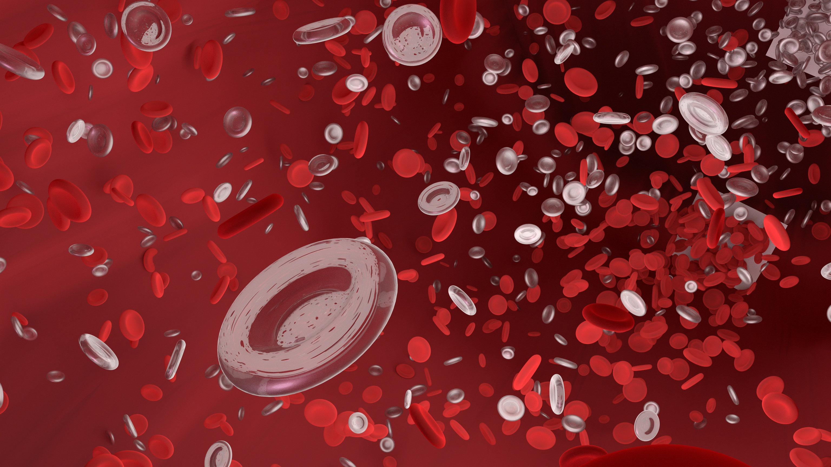
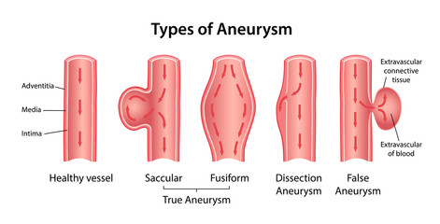
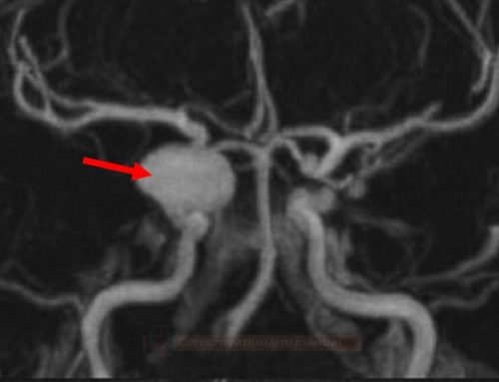
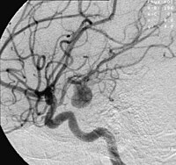
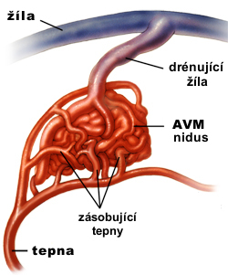
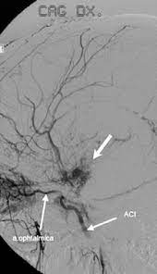
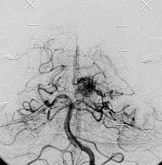
https://www.google.com/search?sxsrf=APwXEdczpx6MBnTgIJ4qM4tZEXKqFI3McQ%3A1684339152850&q=mozkov%C3%A9+aneurysma+obr%C3%A1zky

Slide 19
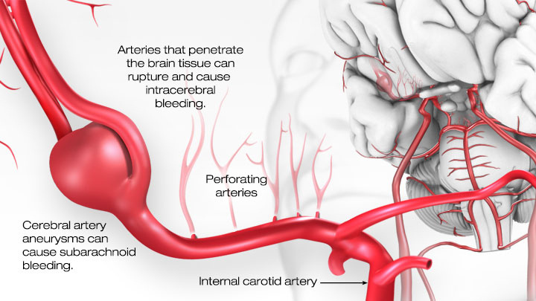
CMP HEMORRHAGICKÉ
https://watchlearnlive.heart.org/index.php?moduleSelect=tisatk

Slide 20
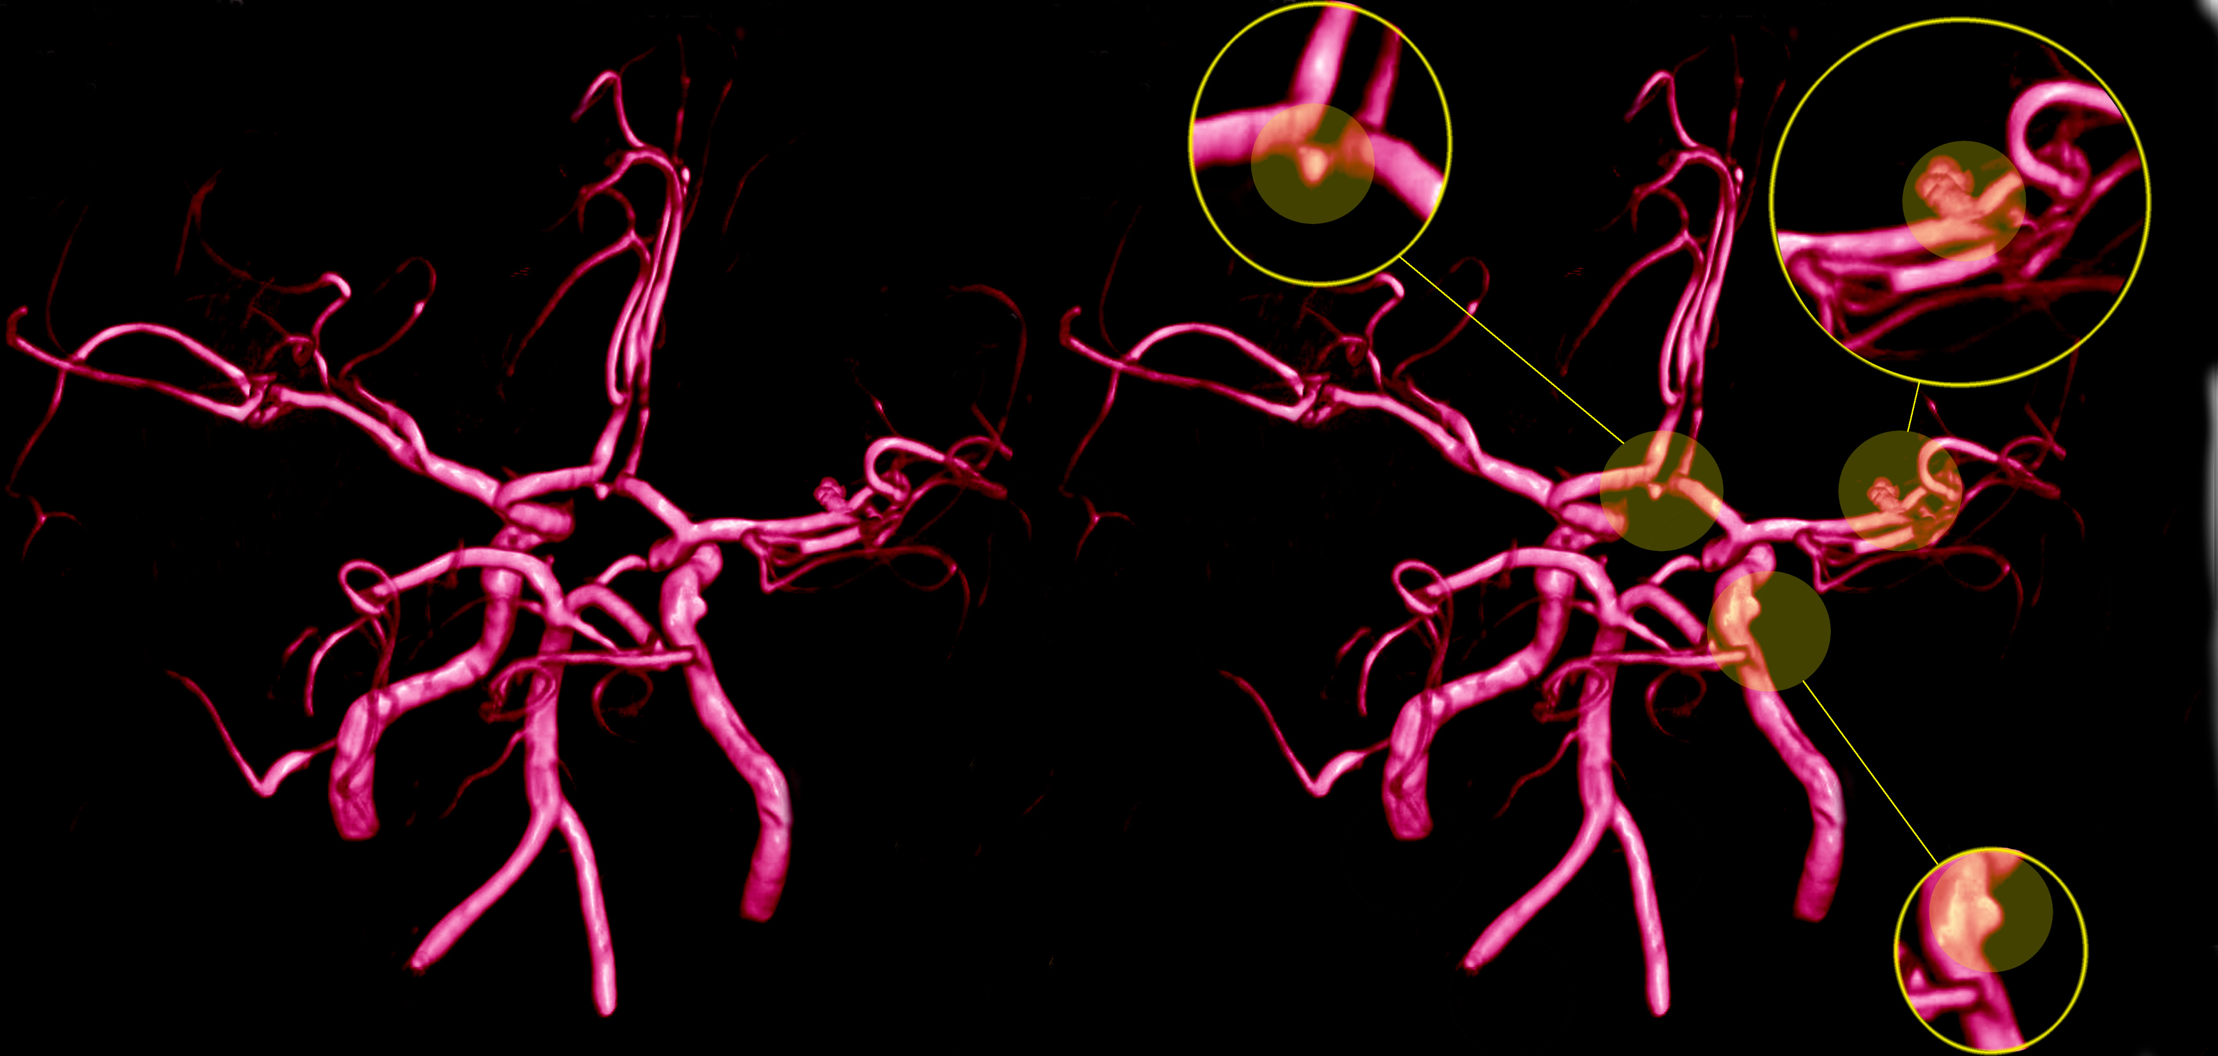
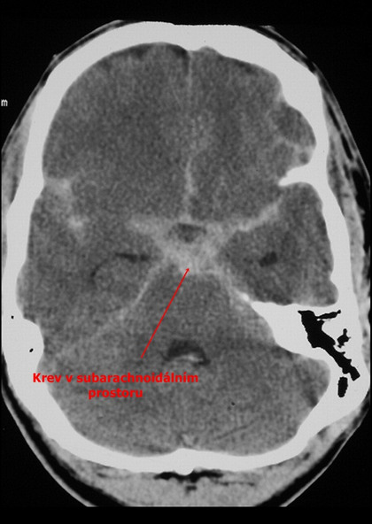
CMP hemorrhagické
  Intracerebrální krvácení
  projevy intrakraniální hypertenze - náhlé nebo pomalu progredující
  bolest hlavy, zvracení, EP záchvat, porucha vědomí, ložiskový neurologický deficit
  U malých dětí - změna chování, zvracení, záchvaty
  Subarachnoidální krvácení ( SAK) - náhlá krutá bolest hlavy ,
  nauzea, zvracení , meningeální syndrom, porucha vědomí …
stefair.cz

Slide 21
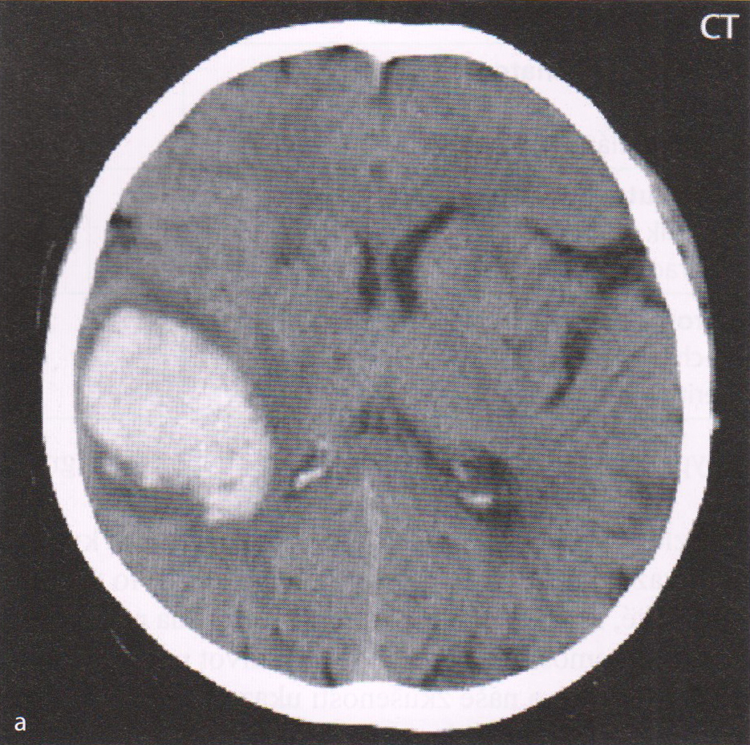
Akutní krvácení TP vpravo
Seidl Zdeněk, Diagnostická radiologie, Grada,2014, ISBN978-80-247-4546-6, obr1.3.2a, str.118

Slide 22
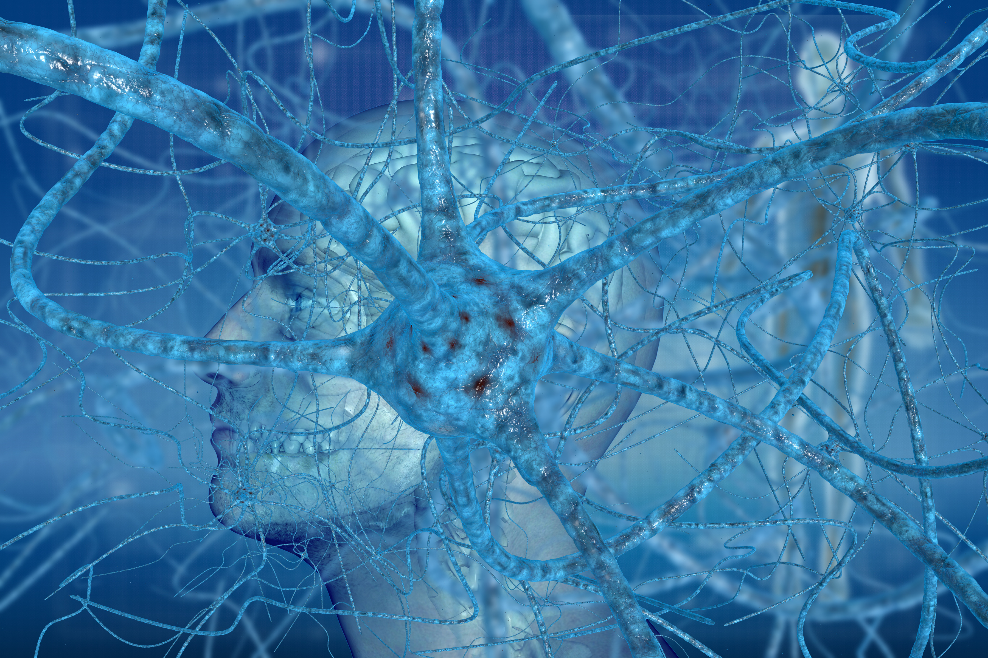
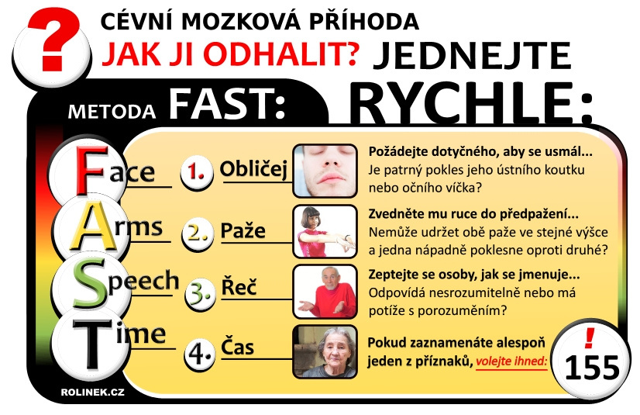
Seidl Zdeněk, Diagnostická radiologie, Grada,2014, ISBN978-80-247-4546-6, obr1.3a, str.103

Slide 23

CMP - diagnostika
KLINICKÉ NEUROLOGICKÉ VYŠETŘENÍ
NEUROZOBRAZENÍ DO 4,5 HODINY OD VZNIKU ( LZE PODAT TROMBOLYSU)
- CT , CT-ANGIOGRAFIE, MR, MR-ANGIOGRAFIE, TCCS, DSA
- U NOVOROZENCŮ A KOJENCŮ SONO MOZKU
KARDIOLOGICKÉ VYŠETŘENÍ
LABORATOŘ PODROBNÁ, VČETNĚ KOAGULACE
LIQUOR V PŘÍPADĚ SAK
OČNÍ, GENETIKA, IMUNOLOGIE, MIKROBIOLOGIE , SONO LEDVIN ( PŘI ARTERIÁLNÍ HYPERTENZI)

Slide 24
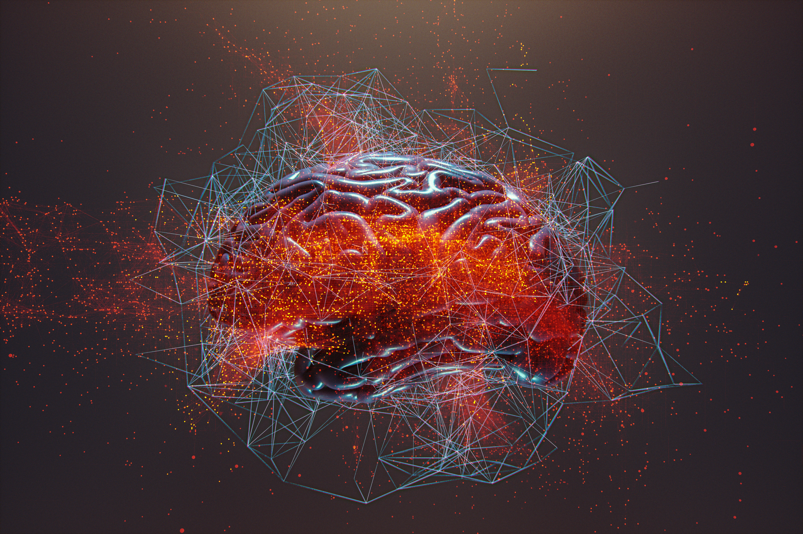
CMP - léčba
  ISCHEMICKÉ CMP – v úvodu kyselina acetylsalicylová
  dále dle příčiny Heparin, následně warfarinizace
podpůrná léčba – vitální funkce , oxygenace , ventilace , úprava vnitřního prostředí
Endovaskulární terapie – trombektomie , stenting , dekompresní kraniotomie
HEMORRHAGICKÉ CMP – podpůrná léčba , léčba ICH , konzultace NCH
SAK – JIP, absolutní klid na lůžku , analgosedace , vitální funkce , hypertenze
NCH intervence do 48 hodin , nebo po 14 dnech od vzniku krvácení ( vasospasmy)
  TROMBOSY SPLAVŮ – antikoagulační léčba - Heparin

Slide 25

Vaskulitidy
  Heterogenní skupina onemocnění
  Postižení cévní stěny se zánětlivou destrukcí, proliferací a okluzí cévy
  Etiologicky primární ( např. obrovskobuněčná arteriiitida, primární angiitida CNS) a sekundární ( vaskulopatie při difuzním onemocněním pojiva LE)
  Projevy: bolest hlavy, aseptická meningitis, CMP, TIA, EP , kognitivní poruchy, jakákoliv léze CNS včetně pares hlavových nn.
  MR, angiografie, laboratoř, LP
  Léčba kortikoidy, plasmaferesa, IG , chronická léčba- imunosupresiva, cytostatika, biol. Léčba?.
  Symptomatika - AED, antikoagulancia, antidepresiva atd.

Slide 26
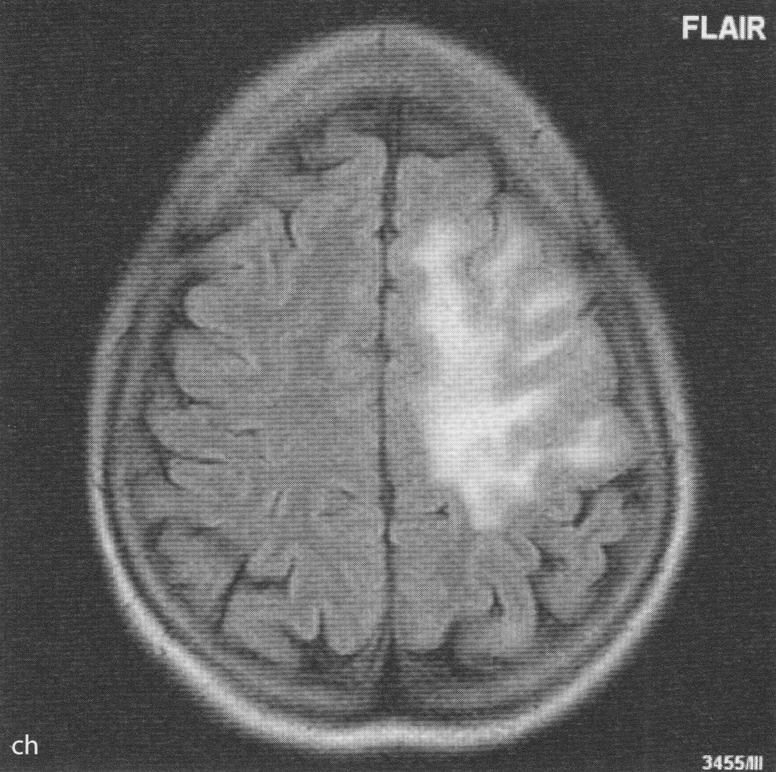
Vaskulitida
Seidl Zdeněk, Diagnostická radiologie, Grada,2014, ISBN978-80-247-4546-6, obr1.3.6ch, str.135

